Slide 1
Проект «Профессии наших мам»
Участники:
Дети
Родители
воспитатель.

Slide 2
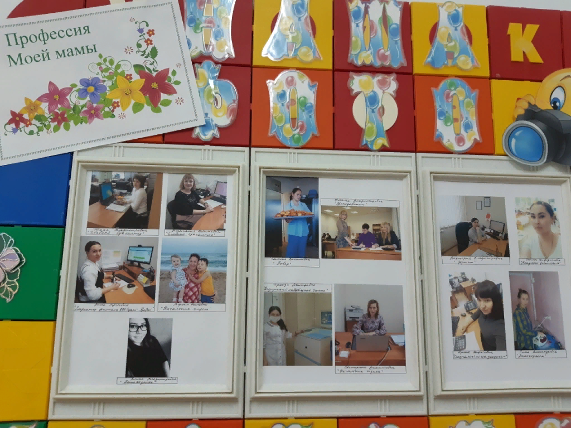
Цель проекта:
Создание фотоальбома
«Профессии наших мам»

Slide 3
Этапы проекта:
Подготовительный
Основной
Заключительный

Slide 4
Подготовительный этап:
Что мы знаем? | Что мы хотим узнать? | Что будем делать?
Работа – это то место, куда взрослые ходят, чтобы заработать деньги (Маша) Есть разные процессии: повар, парикмахер, учитель, воспитатель, пожарный, врач, водитель, продавец и другие (Дима) Есть мужские и женские профессии (Андрей) | Кем работают наши мамы? (Даша) Куда нужно пойти, чтобы потом работать? (Слава) Зачем нужны профессии? (Ира) | Сходить на работу мамы Ани (Паша) Посмотреть видеофильм, зачем нужны профессии и куда нужно пойти, чтобы потом работать (Лера) Попросить мам записать маленькое видео о то, что они делают на работе (Слава) Поиграть в какую-либо профессию мамы (Ваня) Создать фотоальбом маминых профессий (Дима)

Slide 5
Задачи детей:
Сходить на работу мамы Ани «Ветеринарный врач»
Посмотреть видеофильм, зачем нужны профессии и куда нужно пойти, чтобы потом пойти работать
Попросить мам записать маленькое видео о то, что они делают на работе
Поиграть в профессию мамы ветеринарного врача
Создать фотоальбом маминых профессий

Slide 6
Основной этап:
Организовать экскурсию в ветеринарную клинику (на работу мамы Ани)
Промежуточный результат: некоторые атрибуты для сюжетно-ролевой игры «Ветеринарный врач»
Просмотр видеофильма «Значимость профессий»
Организовать просмотр видео о профессиях мам, записанных ими
Промежуточный результат: информация для составления фотоальбома «Профессии наших мам». Дети замотивированы на дальнейшую деятельность.
Организовать сюжетно-ролевую игру «Ветеринарный врач»
Промежуточный результат: атрибуты и оборудование для сюжетно-ролевой игры. Дети замотивированы на дальнейшую деятельность.
Промежуточный результат: дети замотивированы на дальнейшую деятельность.

Slide 7
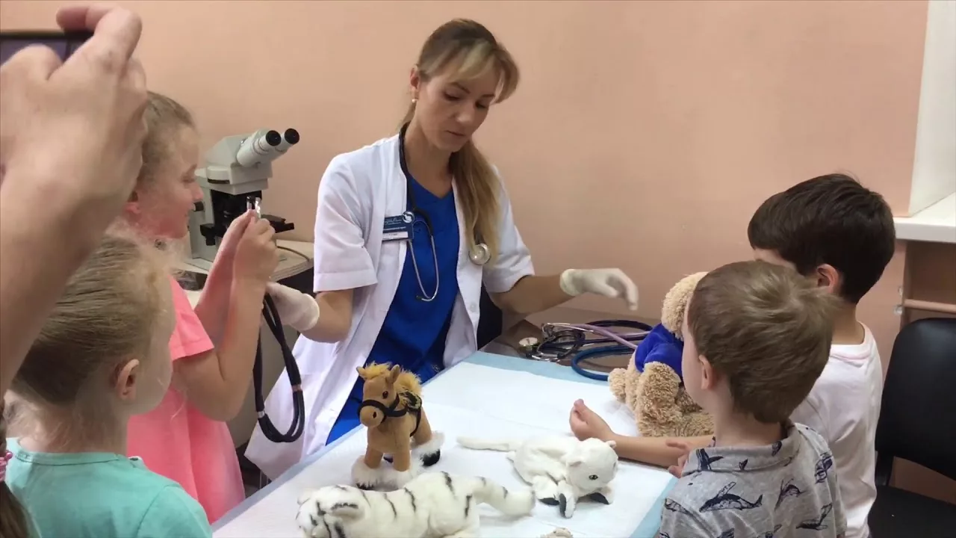
Организовать экскурсию в ветеринарную клинику (а работу мамы Ани)

Slide 8
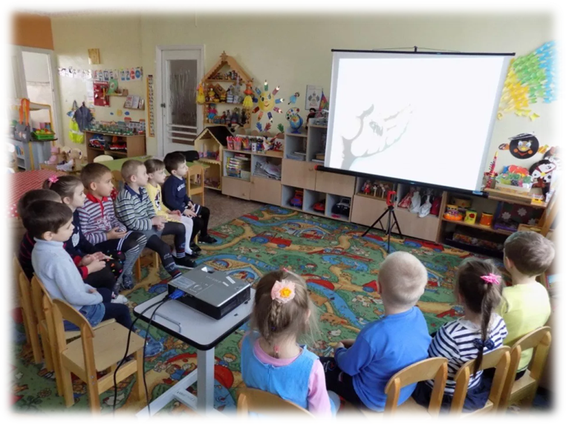
Просмотр видеофильма «Значимость профессий»

Slide 9
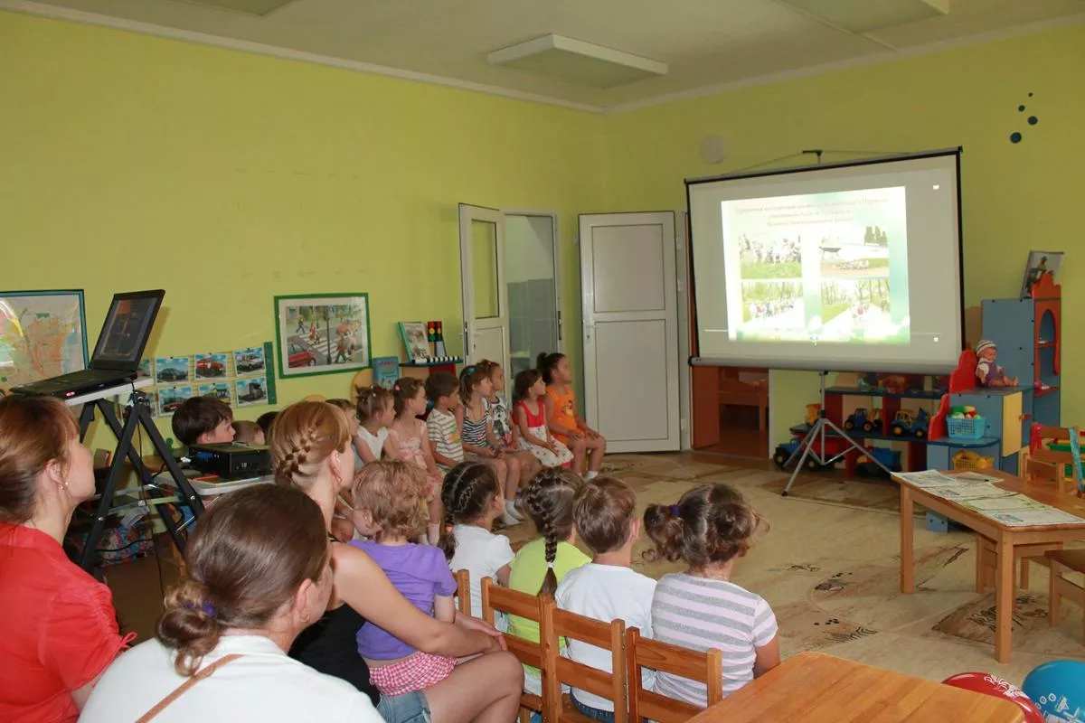
Организовать просмотр видео о профессиях мам, записанных ими

Slide 10
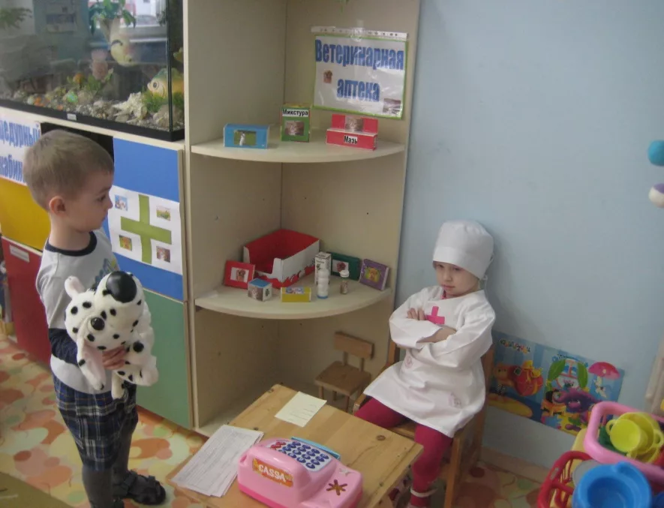
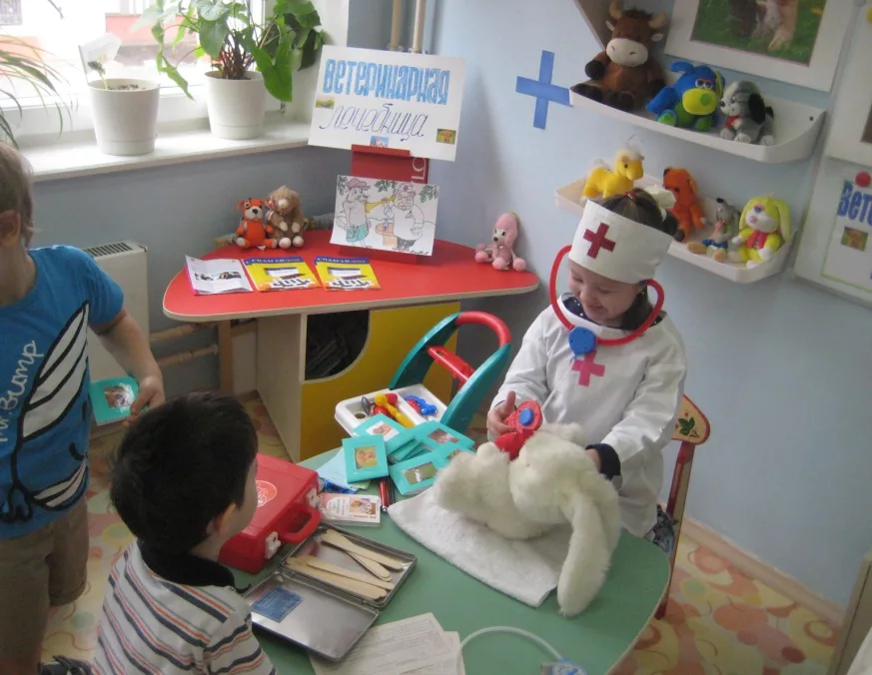
Организовать сюжетно-ролевую игру «Ветеринарный врач»

Slide 11
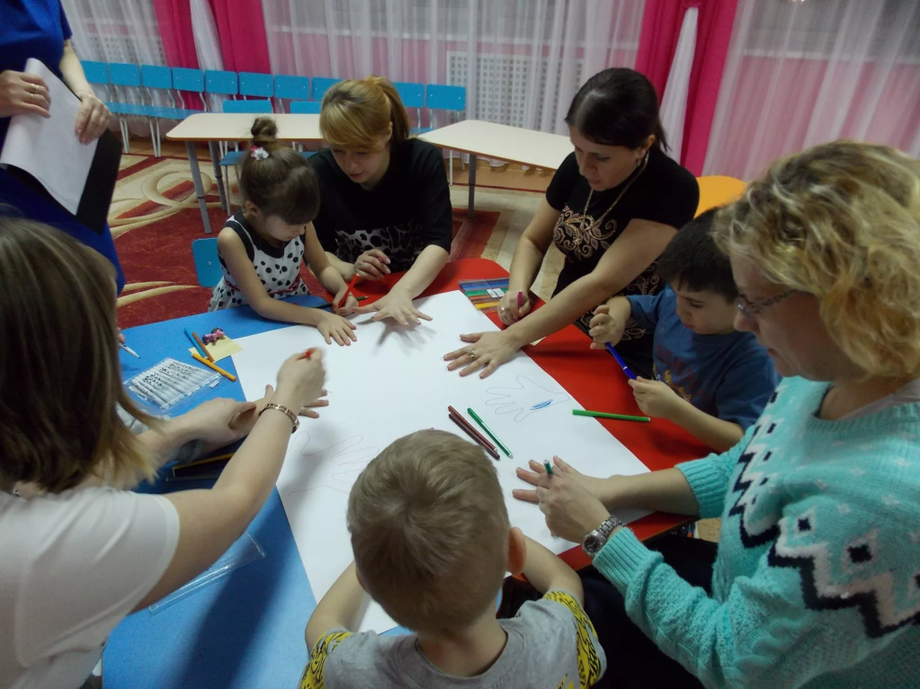
Заключительный этап
Создание фотоальбома «Профессии наших мам» и организация выставки

Slide 12
Активность детей в проекте

